Slide 1
EEN CULTUREEL IETS
MICHAEL DE VRIEZE

Slide 2
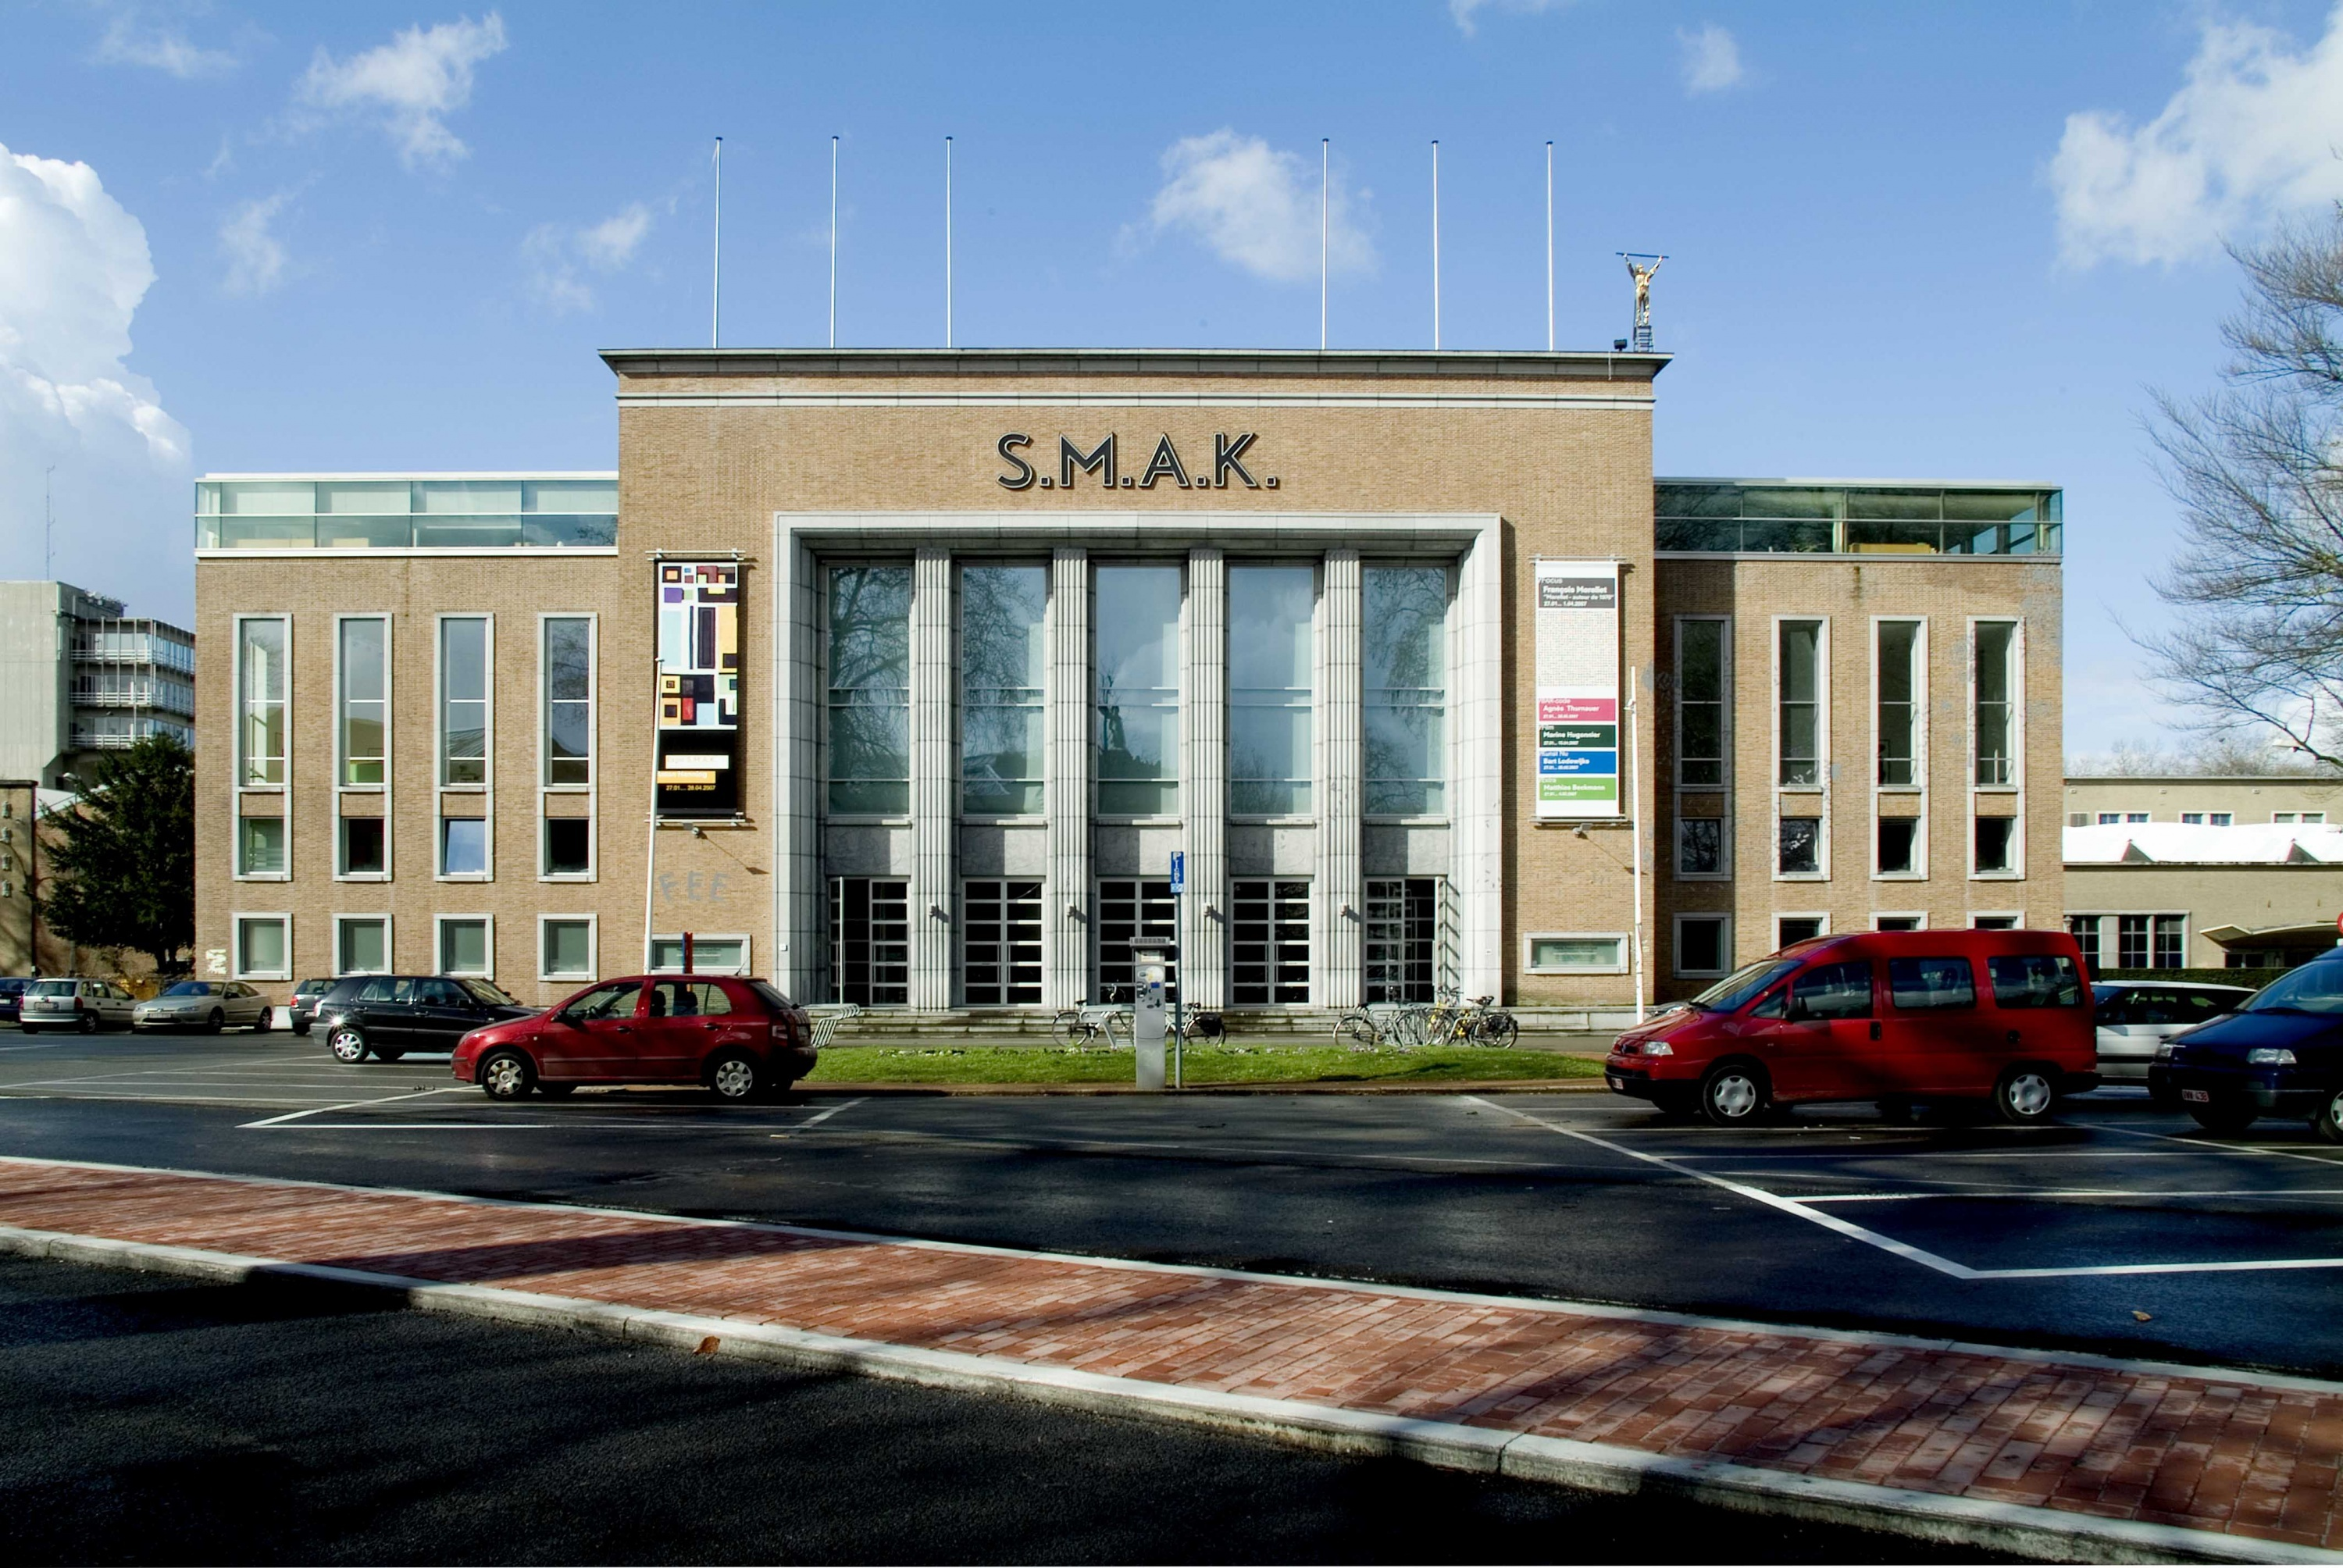
WAAR GAAN WE NAAR TOE?

Slide 3
HET SMAK…
HET SMAK…
Als ‘ ge het’ nog niet door hebt!

Slide 4

HET SMAK…
Hier zie, boenke erop!
HET SMAK…
Als ‘ ge het’ nog niet door hebt!
BAM

Slide 5



Wat zien we daar?
JAMES WELLING!
WEL EUH, een of andere James welling…..
ZIT, ZWIJGT EN LUUSTERT!
DIE KEN IK NIE!
James, wie?

Slide 6

James welling da is nen artiest!
KIJK HIER ZIE, ne foto van hem
SCHUUN HE?

Slide 7
James welling da is nen artiest!
-MIXT TECHNOLOGIE MET SCHILDERKUNST
-GEGBRUIKT FILTERS EN AUDIO
-IS EIGENLIJK NIET ECHT BIJZONDER, maar ssst!

Slide 8
James welling da is nen artiest!
-MIXT TECHNOLOGIE MET SCHILDERKUNST
-GEGBRUIKT FILTERS EN AUDIO
-IS EIGENLIJK NIET ECHT BIJZONDER, maar ssst!

Slide 9
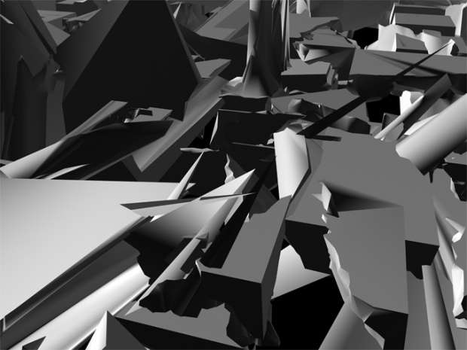

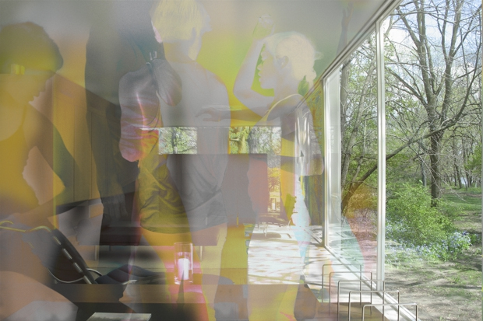
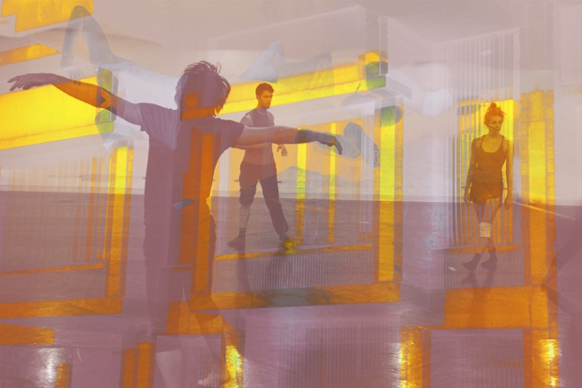


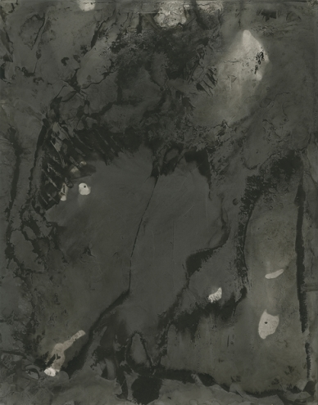
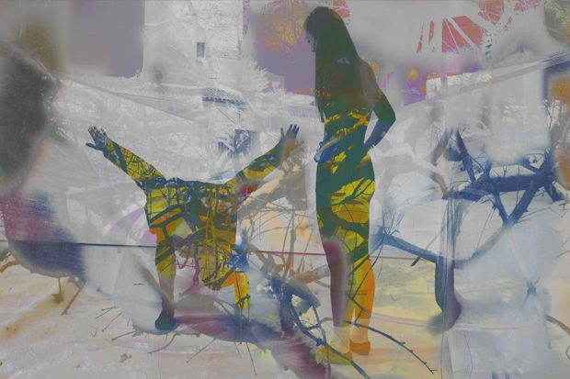

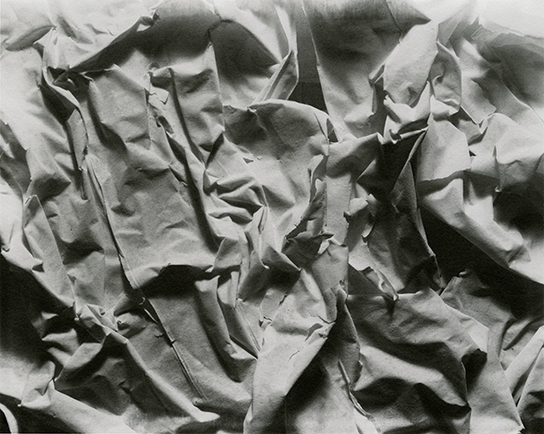
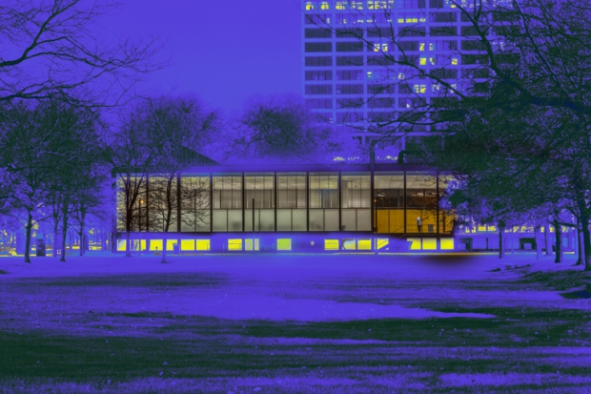
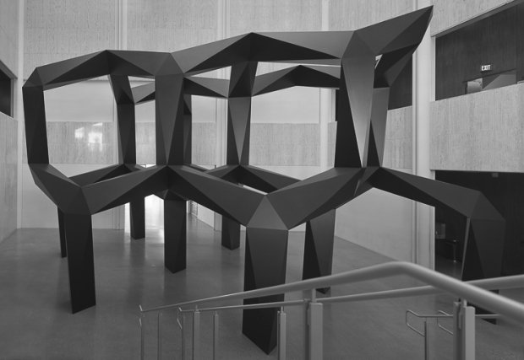

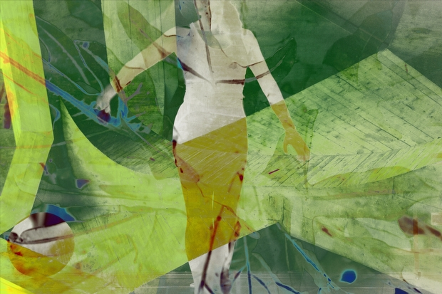
Enkele voorbeelden

Slide 24
http://jameswelling.net

